Slide 1
INTEGRAL
Prof. Luciano Galdino

Slide 2
Integral
Operação inversa da derivada.
Integral indefinida.
Regras de integração.
Método da substituição.
Método da integral por partes
Aplicações.

Slide 3
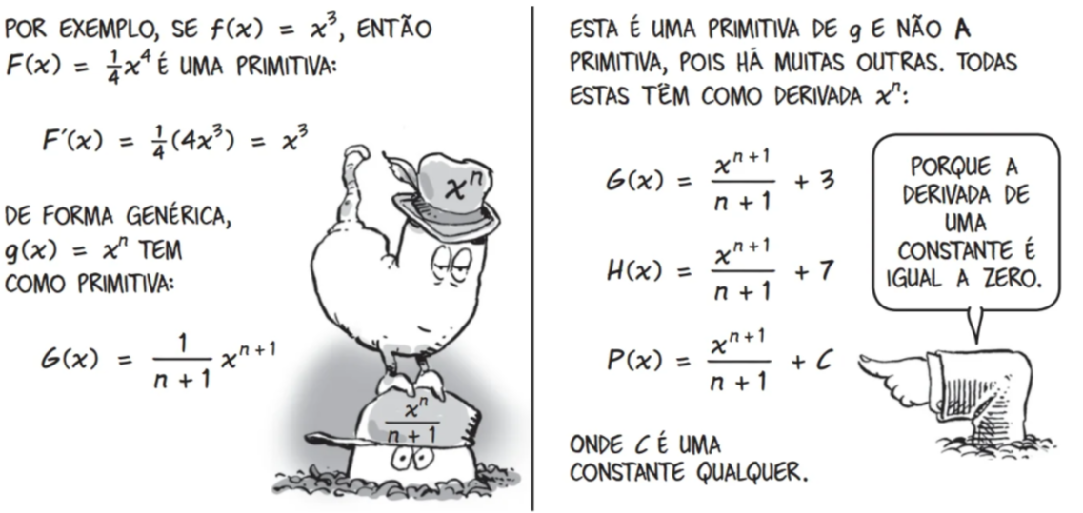
Dada uma função f, dizemos que a função F é a primitiva ou antiderivada de f se F’ = f.

Slide 4
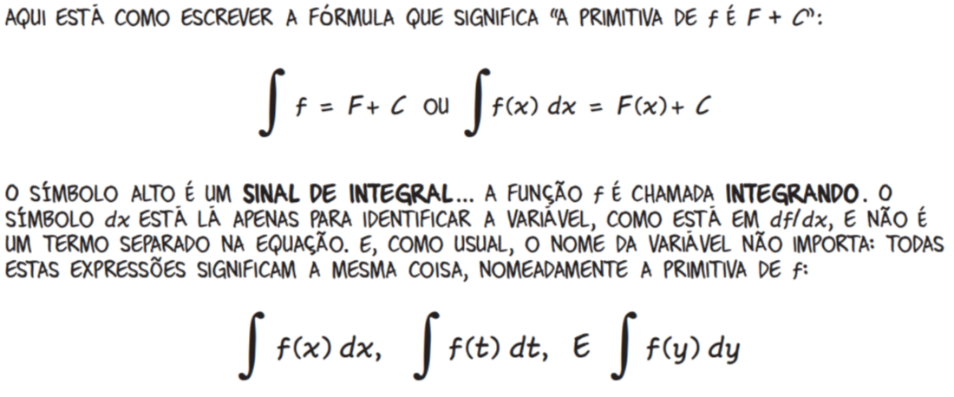

Slide 5
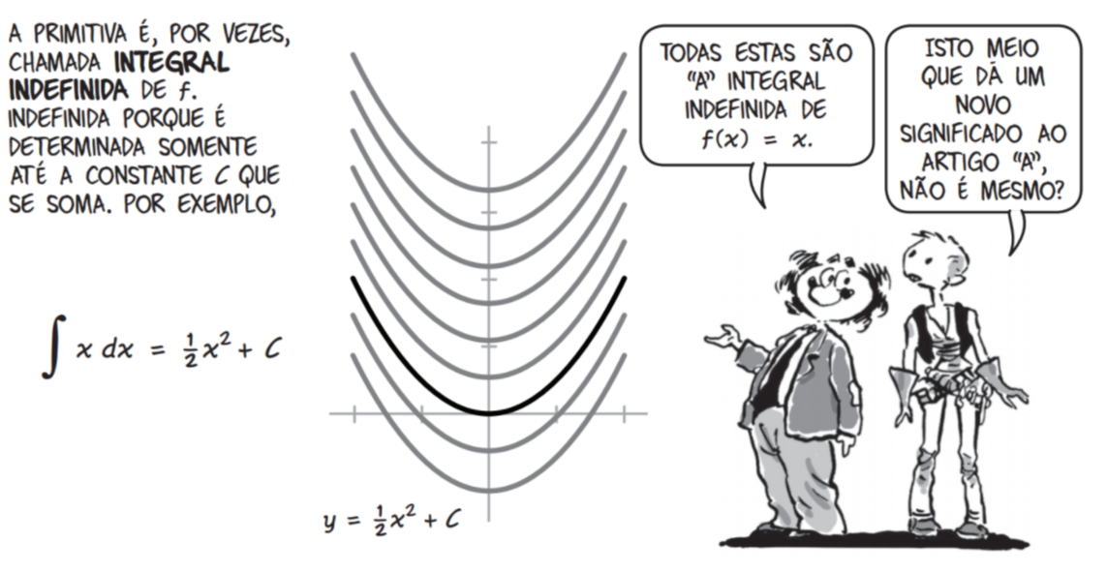
Integral indefinida

Slide 6
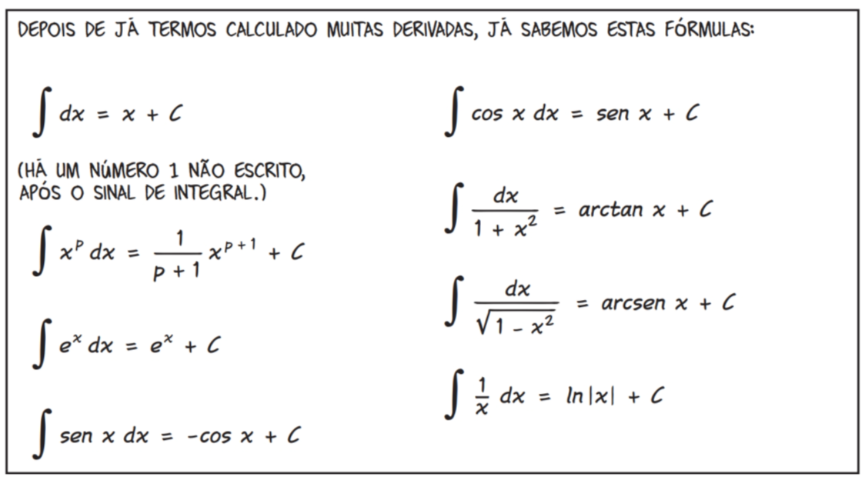
Regras de integração

Slide 7
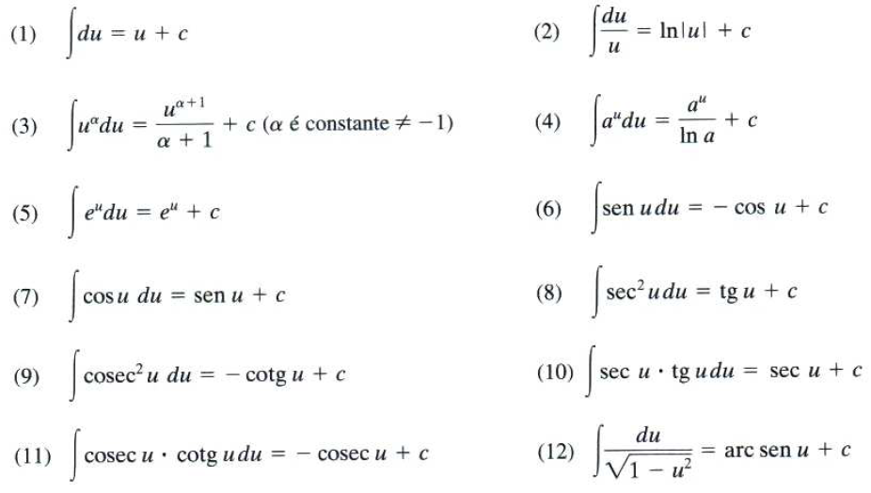

Slide 8
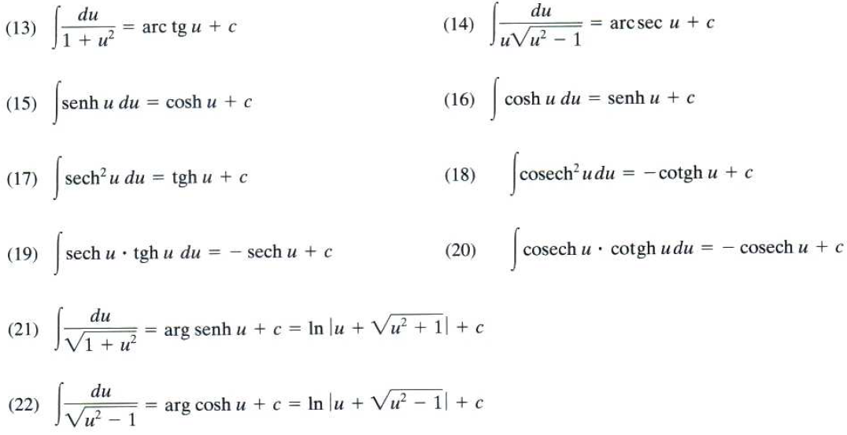

Slide 9
Exercícios
1. Regras de Integração
https://www.mathsisfun.com/calculus/integration-rules.html
Questões: 3, 4, 9, 10
2. Integração por Partes
https://www.mathsisfun.com/calculus/integration-by-parts.html
Questões: 1, 3, 5, 10
3. Integração por Substituição
https://www.mathsisfun.com/calculus/integration-by-substitution.html
Questões: 2, 4, 6
4. Integral Definida
https://www.mathsisfun.com/calculus/integration-definite.html
Questões: 2, 3, 6, 7, 9, 11

